Slide 1
교회사 II · CHURCH HISTORY II
제 2 주차
16세기 종교개혁에서 현대까지 — 기독교 신학 사상의 발전
From the sixteenth‑century Reformation to the modern era — the development of Christian theological thought.
주제 16세기 종교개혁에서 현대까지 — 기독교 신학 사상의 발전
Global Baptist Theological Institute and Seminary | Professor Chang Lee, Ph.D.
Notes:
제1주차 오리엔테이션 통합본. 강의 소개(2~5) → 권위의 재편(6) → 돌아보기 코너(7~15) → 본론 마무리(16~19)의 흐름입니다.

Slide 2
돌아보기 — 우리의 교재
브루스 셀리는 누구인가
한 학기 동안 우리와 동행할 저자를 먼저 만나 봅니다.
브루스 L. 셀리 (Bruce L. Shelley)
이 책의 네 가지 특징
아이오와 대학교에서 박사 학위를 받고 1957년 덴버신학교(Denver Seminary) 교수로 부임, 2010년 별세할 때까지 반세기 넘게 교회사를 가르쳤다.
1982년 초판 이후 개정을 거듭해 현재 제5판. 한 권짜리 교회사 개론서가 5판까지 간 것은 매우 드문 일이다.
헌정사 — “의미를 묻고 또 물었던 나의 교회사 수업 학생들에게”. 이 책이 어떤 질문에서 태어났는지 보여 준다.
평신도를 위한 책 — 저자의 원칙은 “명료함이 배움의 제1법칙”이다.
문제 중심(issues approach) — 각 장이 하나의 쟁점만 다루고, 그것을 질문 형태로 제시한다. 그래서 각 장이 거의 독립적으로 읽힌다.
인물 중심 — 사상을 인격 안에 싸서 전한다. 이야기가 멈추지 않게 하는 것이 목표다.
교회를 '운동(movement)'이자 '제도(institution)'로 본다 — 선교의 확장과 교황청의 정치를 함께 다룬다.
7
Notes:
[3분] 53년간 한 학교에서 가르친 교사, 그리고 헌정사를 강조하세요 — 이 책은 교실에서 태어난 책입니다. '문제 중심'을 짚으면 학생들이 교재 읽는 법을 알게 됩니다: 각 장 첫머리의 질문을 먼저 찾아라.

Slide 3
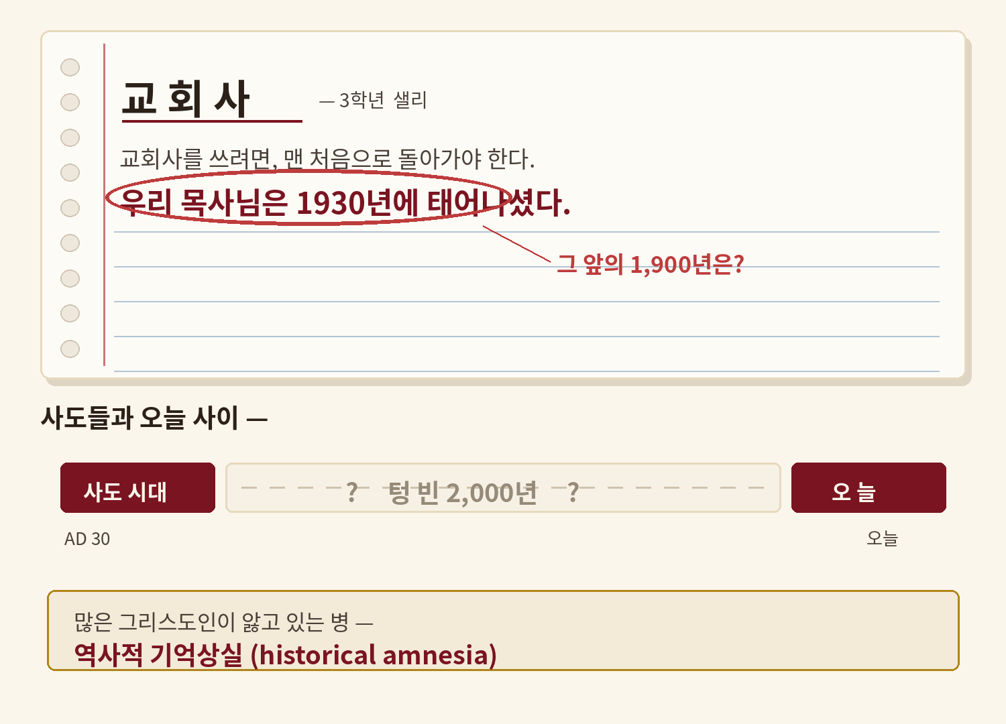
돌아보기 — 저자의 문제의식
'역사적 기억상실' historical amnesia
셀리가 꼽은 세 가지 위험
1
이단에 취약해진다
비교할 기준이 없으면 왜곡된 기독교를 진짜로 착각하기 쉽다.
2
영적 교만에 빠진다
넓은 비교의 토대가 없으면 자기 방식과 자기 진영만이 최선이라 여기게 된다.
3
사역의 판단력을 잃는다
더 넓은 맥락 없이 사역하면, 시간과 힘을 어디에 쓸지 건전하게 판단할 근거가 없다.
기억하라는 명령은 성경적이다
유월절: “네 아들에게 말하라… 이것이 표징이 되어 여호와께서 우리를 애굽에서 인도하여 내셨음이라” (출 13:8, 16)
만나: “대대로 간수하라” 하시며 항아리에 담아 두게 하심 (출 16:33)
8
Notes:
[3분] 그림을 먼저 보여 주고 웃음이 나올 때 본론으로. 연대표가 핵심 이미지입니다 — 사도들과 오늘 사이 2,000년이 텅 빈 공백. 출애굽기 두 구절은 '역사적 기억상실이 단순한 무지가 아니라 하나님의 뜻에 어긋나는 상태'임을 보여 줍니다. 삽화는 원작 만화의 저작권 문제로 자체 제작한 것입니다.

Slide 4
강의 소개 ①
이 과목은 무엇을 다루는가
본 과목은 16세기 종교개혁부터 현대에 이르는 기독교 신학 사상의 발전 과정을, 역사적 맥락 속에서 체계적으로 연구
종교개혁 시대의 신학
이성과 도전의 시대
현대 신학의 흐름
루터, 츠빙글리, 칼뱅, 재세례파(Anabaptists), 가톨릭 저항(Counter-Reformation)
청교도(Puritans), 경건주의(Pietism), 계몽주의(Enlightenment), 자유주의 신학의 태동
신정통주의(Neo-orthodoxy), 근본주의(Fundamentalism), 에큐메니컬 운동, 현대 신학
2
Notes:
과목의 세 흐름. 교회사 I이 초대~중세를 다뤘다면, 본 과목은 근세·현대를 다룹니다.

Slide 5
Course objectiveness
이 학기가 끝날 때 갖추게 될 역량
1
이해
종교개혁부터 현대까지 주요 신학자와 신학 운동의 핵심 사상을 이해하고 그 역사적 배경을 파악
2
평가
자유주의·신정통주의 등 현대 신학의 **여러 흐름(theological movements)**이 전통적 복음주의 신학에 미친 영향을 비판적으로 평가
3
적용
역사적 유산을 통해 오늘 교회와 성도가 직면한 신학적·목회적 과제를 분별하고 성경적 대안 적용
4
Notes:
이해→평가→적용의 상승 구조. 지식 습득을 넘어 목회 현장 적용이 최종 지향점입니다.

Slide 6
돌아보기 — 시대 구분의 원리
왜 '시대(Age)'로 나누는가
교회가 처한 삶의 조건이 달라질 때 시대가 바뀐다.
“We call them ages because the conditions of the church's life change.”
다만 그는 이렇게 덧붙인다. 큰 시대는 혜성처럼 갑자기 나타나지 않으며, 어느 시대에나 과거의 잔재와 미래의 씨앗이 함께 있다. 구분은 이야기의 줄거리를 잡기 위한 장치일 뿐이다.
네 개의 전환점 — 교회와 세상의 관계가 바뀐 순간들
AD 70
312
590
1517
예루살렘 함락
콘스탄티누스의 회심
대(大)그레고리우스
루터의 95개조
유대교 안의 한 분파 → 이방인의 운동
박해받는 소수 → 제국이 품는 종교
제국의 종교 → 사회 그 자체 (기독교 세계)
하나의 서방 교회 → 갈라진 교회들
9
Notes:
[3분] 구분의 기준은 연대가 아니라 '관계의 변화'입니다. 셀리 자신이 구분의 잠정성을 인정한다는 점도 짚으세요.

Slide 7
돌아보기 — 결정적 장면
반드시 기억할 네 장면
1
복음이 담을 넘다
2
순교자의 피, 정경의 형성
AD 70 예루살렘 함락으로 사도 시대가 닫힌다. 바울을 통해 복음은 민족·인종·문화의 경계를 모른다는 것이 드러났다.
박해는 신앙을 정화했고, 이단(영지주의·마르키온)의 도전은 오히려 정경(canon)과 신조(creed)와 감독제(episcopacy)를 벼려 냈다.
3
콘스탄티누스와 공의회
4
교황권과 스콜라주의
312년 회심 이후 기독교는 합법적 공인, 테오도시우스 때 국교(380). 니케아·칼케돈에서 삼위일체와 그리스도론이 확정되고, 수도원 운동이 일어난다.
교회가 유럽의 중심이 된 시대. 아퀴나스의 종합, 십자군, 그리고 후기의 교황권 쇠퇴와 위클리프·후스의 항의.
위기가 곧 성장의 계기였다 — 이것이 교회사 I의 큰 교훈이다.
11
Notes:
[4분] 각 1분씩. 3번 장면(콘스탄티누스)은 다음 두 슬라이드에서 자세히 펼칩니다.

Slide 8
돌아보기 — 교회사 I
시대의 신학적 구분과 담론 (1)
부
시대
연대
핵심 질문
1부
예수와 사도들의 시대
BC 6–AD 70
복음은 유대교를 넘어 어디까지 가는가?
2부
보편적 기독교의 시대
70–312
박해 속에서 무엇이 참된 신앙인가?
καθολικός (katholikos) — '전체를 따라'
3부
기독교 로마제국의 시대
312–590
교회가 권력을 얻으면 무엇이 달라지는가?
4부
기독교 중세
590–1517
그리스도인의 사회는 가능한가?
'보편적(catholic)'은 로마 가톨릭이 아니라 '전체를 따른다'는 뜻 — 비밀 지식이 아니라 공개된 전승, 한 사도가 아니라 모든 사도의 증언.
10
Notes:
[2분] 연대는 확인만 하고 '핵심 질문'에 집중시키세요. 2부의 katholikos는 학생들이 반드시 혼동하는 지점이므로 하단 문장을 꼭 짚어 주세요.

Slide 9
돌아보기 — 두 공의회
니케아와 칼케돈: 무엇을 확정했나
니케아 공의회 (Council of Nicaea, 325)
칼케돈 공의회 (Council of Chalcedon, 451)
소아시아 니케아 · 콘스탄티누스 황제 소집 · 약 300명 참석
보스포루스 건너편 칼케돈 · 마르키아누스 황제 소집 · 350~400명 참석
쟁점 — 아리우스(Arius)는 성자가 피조물이며 “그가 존재하지 않았던 때가 있었다”고 가르쳤다.
결정 — 아리우스주의 정죄, 니케아 신조 채택.
핵심 용어 Homoousios (동일본질) — “참 하나님에게서 나신 참 하나님, 나셨으나 창조되지 않으셨고, 아버지와 본질이 하나”
쟁점 — 유티케스(Eutyches)의 단성론(Monophysitism): 인성이 신성에 흡수되어 한 본성만 남는다.
결정 — 칼케돈 신조 채택.
“그리스도는 한 위격(person) 안에 두 본성(natures)을 가지시며, 그 두 본성은 혼합되지 않고, 변화되지 않고, 분리되지 않고, 나뉘지 않는다”
13
Notes:
[4분] 두 공의회는 신비를 '설명'한 것이 아니라 '울타리'를 쳤습니다. 니케아의 homoousios는 성경에 없는 용어였고 그래서 이후 반발의 빌미도 되었습니다. 니케아가 논쟁을 끝내지 못했고 381년 콘스탄티노플에서야 재확인되었다는 점도 덧붙이세요.

Slide 10
돌아보기 — 두 공의회의 역사적 성과
네 이단, 네 공의회의 답
이 단
주 장
공의회의 답
아리우스 (Arius)
예수는 피조물
참으로 하나님이시다 (니케아 325)
아폴리나리우스 (Apollinarius)
예수는 온전한 인간이 아님
참으로 사람이시다 (콘스탄티노플 381)
네스토리우스 (Nestorius)
두 위격으로 나뉨
나뉘지 않는 한 분이시다 (에베소 431)
유티케스 (Eutyches)
한 본성으로 융합 (Monophysitism)
두 본성이 보존된다 (칼케돈 451)
합성론 (miaphysitism)
20세기의 신학적 합의
칼케돈을 거부한 교회들(콥트·에티오피아·시리아)은 단성론이 아니라 합성론으로 구분된다 — 신성과 인성이 혼합·변화 없이 하나의 성육신하신 본성을 이룬다는 입장.
1,500년의 분열이 상당 부분 용어의 차이였으며, 신앙의 차이가 아님을 확인
1973년 교황 바오로 6세 – 콥트 교황 셰누다 3세 공동선언 · 1984년 로마 가톨릭 – 시리아 정교회 공동선언 · 1989–1990년 샹베지(Chambésy) 합의
14
Notes:
[3분] 네 이단이 각각 그리스도의 한 측면을 부정했고, 공의회는 그때마다 울타리를 쳤습니다. 하단은 학생들이 반드시 묻는 질문('그럼 콥트 교회는 이단인가')에 대한 답입니다.

Slide 11
돌아보기 — 312년의 전환
무엇이 달라졌나
박해받는 교회와 황제의 만찬에 초대받는 교회는 같은 신앙을 고백하지만 완전히 다른 문제 앞에 서 있다.
before (312년 이전)
after (312년 이후)
신자가 되는 것
목숨을 거는 일
사회적으로 유리한 일
교회의 과제
어떻게 견딜 것인가
어떻게 다스릴 것인가
교리 논쟁
교회 내부의 일
제국의 정치 문제
가장 중대한 결과 — 니케아 직후 콘스탄티누스는 감독들의 정죄에 자신의 판결을 더해 아리우스파를 추방했다. 교회의 판단에 세속 권력의 형벌이 더해진 선례가 여기서 생긴다.
12
Notes:
[3분] 니케아에 모인 감독들 중 상당수는 박해의 상흔을 지니고 있었으나, 이제 황제가 비용을 대는 마차를 타고 갔습니다. 하단의 '선례'가 이후 1,200년 교회-국가 관계의 뿌리입니다 — 3주차 재세례파, 4주차 영국 종교개혁과 연결됩니다.

Slide 12
강의 요약 ③
시대의 신학적 구분과 담론 (2)
부(部)
핵심 질문
핵심 인물 · 사건
제5부 종교개혁
교회의 권위는 어디에 있는가?
루터 · 칼뱅 · 재세례파 · 트렌트
제6부 이성과 부흥
신앙과 이성은 어떻게 관계하는가?
청교도 · 계몽주의 · 웨슬리
제7부 진보의 시대
복음은 어떻게 세계화되는가?
대각성 · 세계 선교 운동
제8부 이데올로기
현대 세계에서 정통은 무엇인가?
자유주의 · 근본주의 · 바르트
17
Notes:
각 부를 하나의 '핵심 질문'으로 압축한 학기 지도. 학생들에게 캡처해 두라고 권하세요.

Slide 13
강의 요약 ①
교회사를 꿰는 하나의 축: '권위의 재편'
각 시대는 '권위가 어디에 있는가'라는 물음에 서로 다른 답을 내놓았다.
중세
교회(교황)와 전통이 권위의 중심
종교개혁
성경(Sola Scriptura)이 권위의 중심으로 재정립
이성과 부흥
이성(계몽주의)과 체험(부흥운동)이 성경과 경합·공존
진보·이데올로기
역사·과학·이념이 신학에 개입하며 신학 자체가 분열
6
Notes:
★ 이번 주 가장 중요한 슬라이드. 학생들이 매주 배울 내용을 걸어 둘 못이 됩니다. 여기서 바로 '돌아보기' 코너로 넘어갑니다.

Slide 14
저자의 문제의식 (ch1~2)
'권위의 재편’ Where authority lies
The best description is still that of Ernst Troeltsch, who... called Protestantism a 'modification of Catholicism' in which Catholic problems remain, but different solutions are given
How is a person saved? (사람은 어떻게 구원받는가?)
Where does religious authority lie? (종교적 권위는 어디에 있는가?)
What is the church? (교회란 무엇인가?)
What is the essence of Christian living? (그리스도인의 삶의 본질은 무엇인가?)
그는… 프로테스탄티즘을 ‘가톨릭의 수정된 형태’라고 불렀는데, 그 안에서는 가톨릭의 문제들이 여전히 남아 있으나 다른 해결책들이 제시된다
8
Notes:
[3분] 그림을 먼저 보여 주고 웃음이 나올 때 본론으로. 연대표가 핵심 이미지입니다 — 사도들과 오늘 사이 2,000년이 텅 빈 공백. 출애굽기 두 구절은 '역사적 기억상실이 단순한 무지가 아니라 하나님의 뜻에 어긋나는 상태'임을 보여 줍니다. 삽화는 원작 만화의 저작권 문제로 자체 제작한 것입니다.

Slide 15
강의 요약 ②
왜 1517년인가 — 중세말의 위기
루터의 95개조는 개인의 항의를 넘어 유럽의 교회 인식에 대한 문제 제기의 도화선이 됨
교회의 세속화
신학적 불안
아비뇽 유수와 서방교회 대분열(Great Schism)로 교황권 실추, 면죄부(indulgence) 판매 만연.
오컴 유명론(nominalism)이 구원의 확신 근거를 흔듦 — 루터의 고뇌의 배경.
인문주의
인쇄술
에라스무스의 '원천으로(ad fontes)'가 성경 원어 연구를 촉진.
구텐베르크 인쇄술이 개혁 사상의 급속한 확산을 가능케 함.
16
Notes:
루터 한 사람의 천재성이 아니라 '조건들이 수렴'한 결과였음을 강조하세요. 인쇄술을 '16세기의 SNS'에 비유하면 반응이 좋습니다.

Slide 16
강의 요약 ④
중세 이후 교회 변화의 원동력
오늘 우리 신앙의 틀은 모두 이 시대에 형성
성경의 권위
  · 이신칭의(justification by faith)
  · 만인제사장(priesthood of all believers)
부흥운동적 신앙 체험과 선교적 사명 (확장)
자유주의와 근본주의 사이의 긴장
교회사는 과거 지식의 습득이 아니라, 오늘 우리 신앙과 교회 구조의 '계보학(genealogy)'을 연구하는 작업이며, 왜 우리는 이렇게 믿고, 예배하며, 조직된 교회를 갖게 되었는가; 그리고 그 목적은 무엇인가 — 그 답이 이 시대사에 융합되어 있다:
18
Notes:
★ 정서적 정점. 마무리 톤으로 천천히. 침례교 학생들에게는 '우리 전통이 언제 어떻게 생겼는지 3주차와 5주차에 만납니다'라고 덧붙이세요.

Slide 17
다리 놓기 (Bridge)
중세가 물려준 것, 그리고 남긴 과제
교회사 II는 중세의 유산 위에서, 중세가 풀지 못한 숙제로부터 시작한다.
유 산
과 제
삼위일체와 그리스도론 — 니케아·칼케돈의 신조는 개신교도 함께 고백한다.
성경 정경과 아우구스티누스의 은혜 신학 — 루터와 칼뱅이 그대로 물려받는다.
유럽이 하나의 '기독교 세계(Christendom)'라는 자의식.
권위는 어디에 있는가 — 교황인가, 공의회인가, 성경인가?
구원은 어떻게 얻는가 — 공로와 성례인가, 믿음인가?
교회는 무엇인가 — 성직 위계인가, 믿는 자들의 공동체인가?
위클리프와 후스는 이미 이 질문들을 던졌다.
100년 뒤, 한 수도사가 같은 질문을 다시 던진다; 후스가 처형된 1415년에서 루터가 95개조를 게시한 1517년
15
Notes:
[2분] 세 숙제가 각각 학기 전체(권위)·2주차(구원)·3주차(교회)와 대응합니다. 마지막 문장을 읽고 바로 다음 슬라이드로 넘어가세요.

Slide 18
이번 주 학습 활동
읽기 · 준비 · 성찰
독서 과제
셀리 『현대인을 위한 교회사』 제5부 서론 및 관련 장 예습
(선택) 곤잘레스 『종교개혁사』 서론 부분 참고
토론 주제
중세 교회의 위기 요인 중 오늘날 교회에도 여전히 유효한 요소는 무엇인가?
제3주차 — 이신칭의와 종교개혁의 발발: 한 수도사의 고뇌가 전 유럽을 바꾸다
19
Notes:
과제·토론·다음 주 예고로 마무리. 교회사가 '과거 회상'이 아니라 '오늘의 판단력을 벼리는 일'임을 다시 강조하며 닫으세요.

